Slide 1


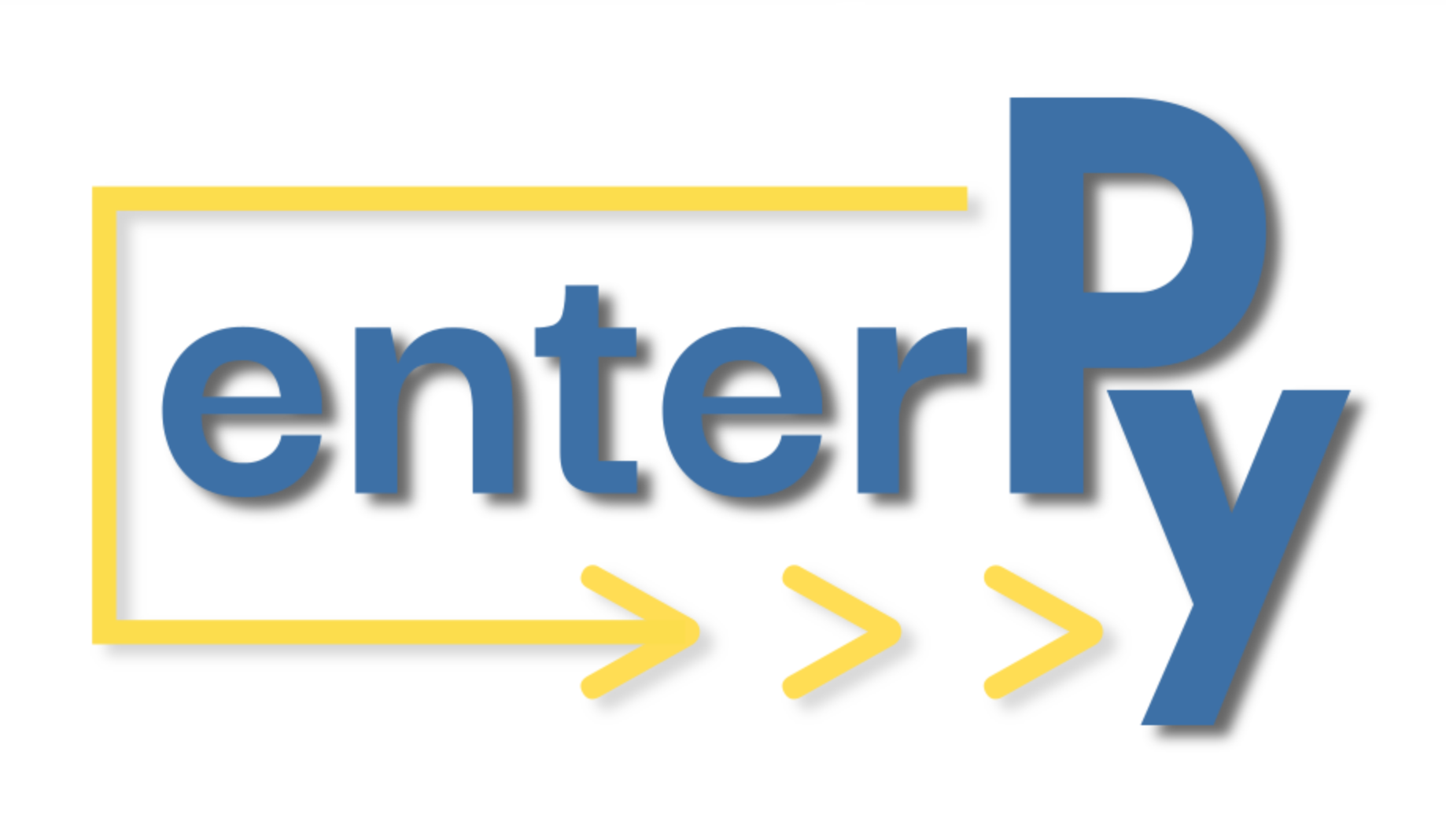
Django meets Flutter
Thomas Aglassinger und Dominik Groß 25.10.2022

Slide 2
Agenda
Über uns
Wozu Flutter?
Das Django und Flutter Ökosystem
Django Backend
Flutter Frontend
Beispiel-Anwendung mit Code
Flutter Pro und Contra
Von Python zu Dart

Slide 3
Thomas Aglassinger
Senior Software and Requirements Engineer bei ITELL.SOLUTIONS für Individualsoftware zu Prozessoptimierung und Automatisierung. Produktübersicht: https://itell.solutions/referenzen
20+ Jahre Berufserfahrung Software-Entwicklung in verschiedenen Rollen und Branchen (Bankwesen, Gesundheit, eCommerce, …)
MSc in Information Processing Science
Organisator des Python-Meetup in Graz
Diverse Open-Source-Projekte und Konferenz-Beiträge https://roskakori.at/
Gut wartbarer Quellcode ist ein besonderes Anliegen

Slide 4
Dominik Groß
CEO bei Incibit, der Agentur für Flutter-App-Entwicklung. Mehr Informationen: https://incibit.at/
10+ Jahre Berufserfahrung in der App-Entwicklung sowie im agilen Projektmanagement
BSc in Software Design
Organisator des Flutter-Meetup in Graz
Ich poste zu Themen rund um die Flutter-App-Entwicklung auf Linkedin: https://www.linkedin.com/in/grodo/
Gute Apps funktionieren nicht nur, sondern sind auch einfach und intuitive verwendbar

Slide 5
Wozu Flutter?

Slide 6
Wozu Flutter?
Plattformunabhängig: Android, iOS; Web; macOS, Linux, Window
Eine Code-Basis für alles
100 % Open Source
Sehr aktive Community
Unterschiedlichste Komponenten für Erweiterung online verfügbar
#1 cross-platform mobile SDK (stackoverflow)

Slide 7




Wer nutzt Flutter?

Slide 8
Das Django und Flutter Ökosystem

Slide 9
Django Flutter Ökosystem
Datenhaltung
Backend
Interface
Frontend
Firebase
- cloud service
SQLite - lokal, schnell
- nur 1 Schreibzugriff
Django REST Framework
Django
Flutter
PostgreSQL - benötigt Server - Viele Features (GIS, JSON, XML, Volltextsuche)
Django templates & forms
TODO Thomas: Folien für schrittweisen Aufbau
Andere SQL - MySQL - Oracle
HTMX JavaScript ...

Slide 10
Beispiel-Anwendung

Slide 11
Beispielanwendung
„Personbook“ – einfache Personenverwaltung
Personen anlegen und bearbeiten
Klassiche CRUD-Anwendung mit REST-API
Nur Beispiel, Design und Sicherheitsaspekte sekundär
TODO Screenshot

Slide 12
Django Backend

Slide 13
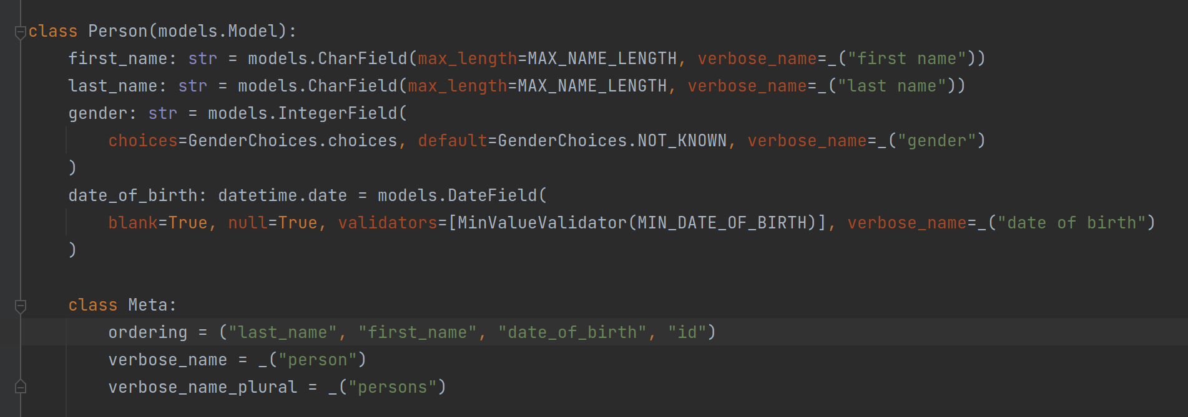
Django Model

Slide 14
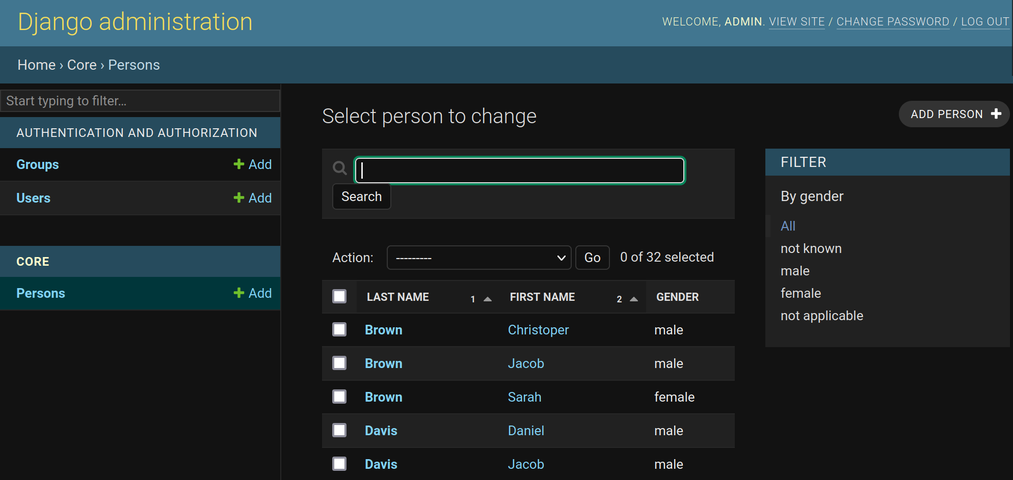
Django Admin

Slide 15
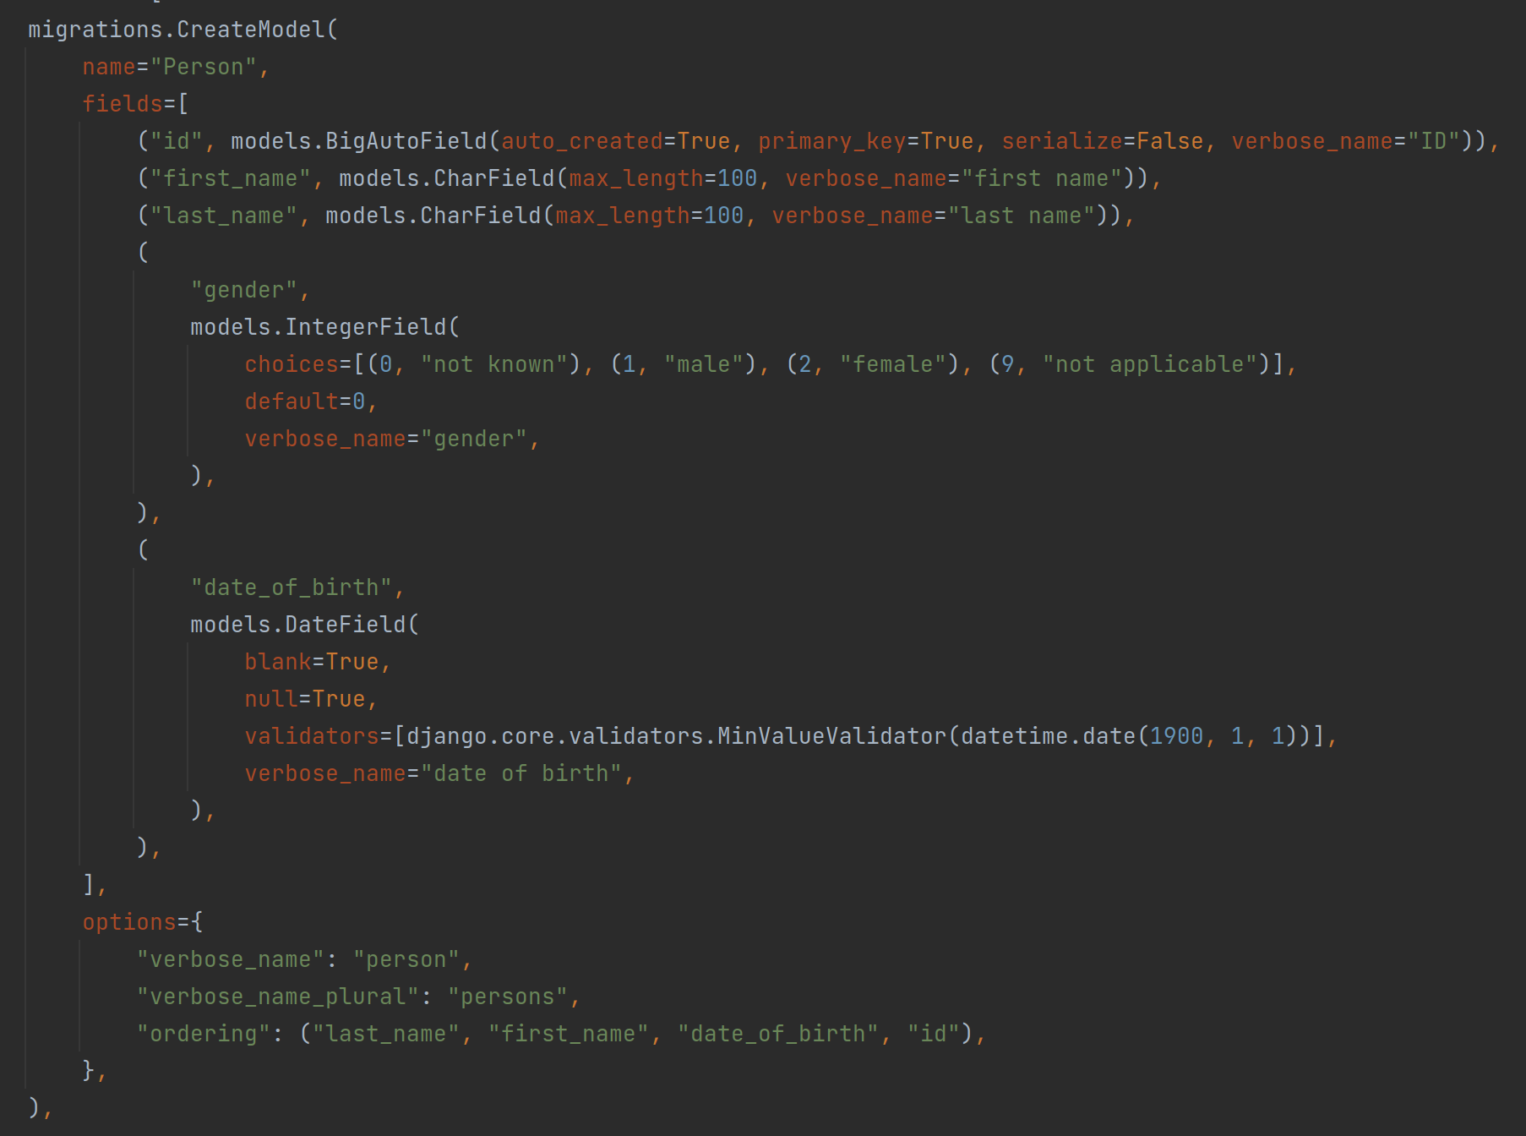
Django Model

Slide 16
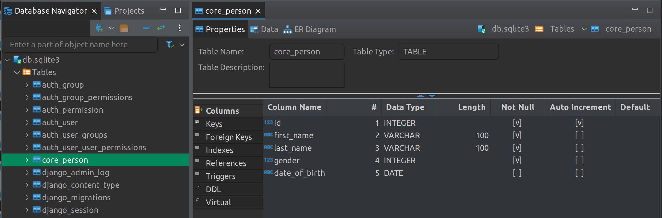
Datenbank Tabelle

Slide 17
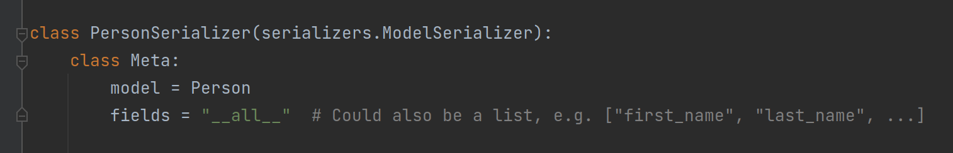
Serializer

Slide 18
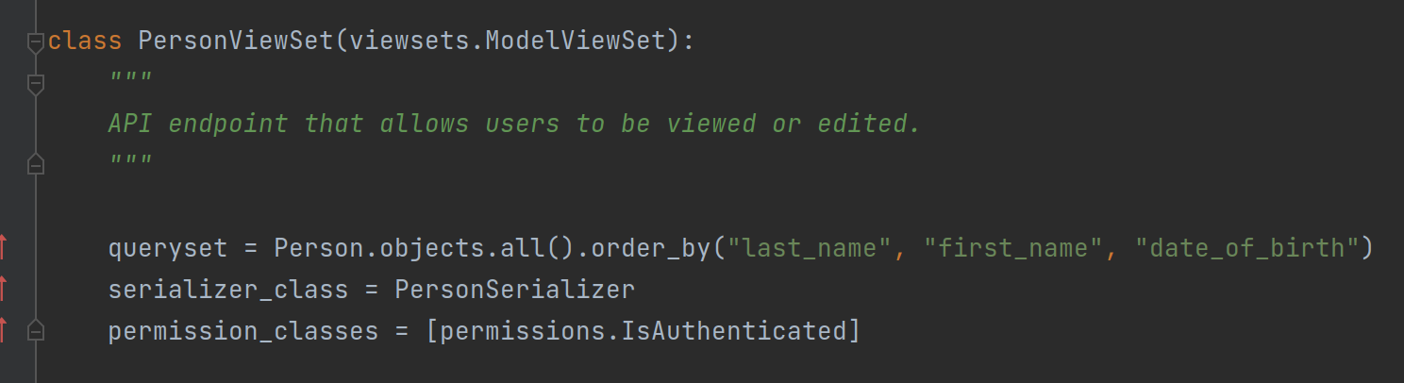
Viewset

Slide 19
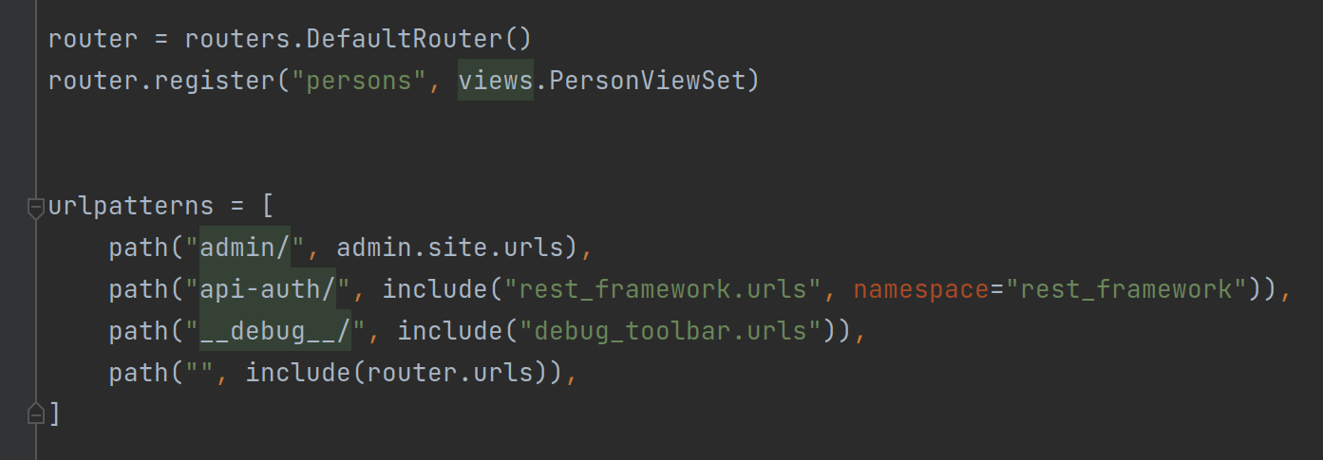
Routen und URLs

Slide 20
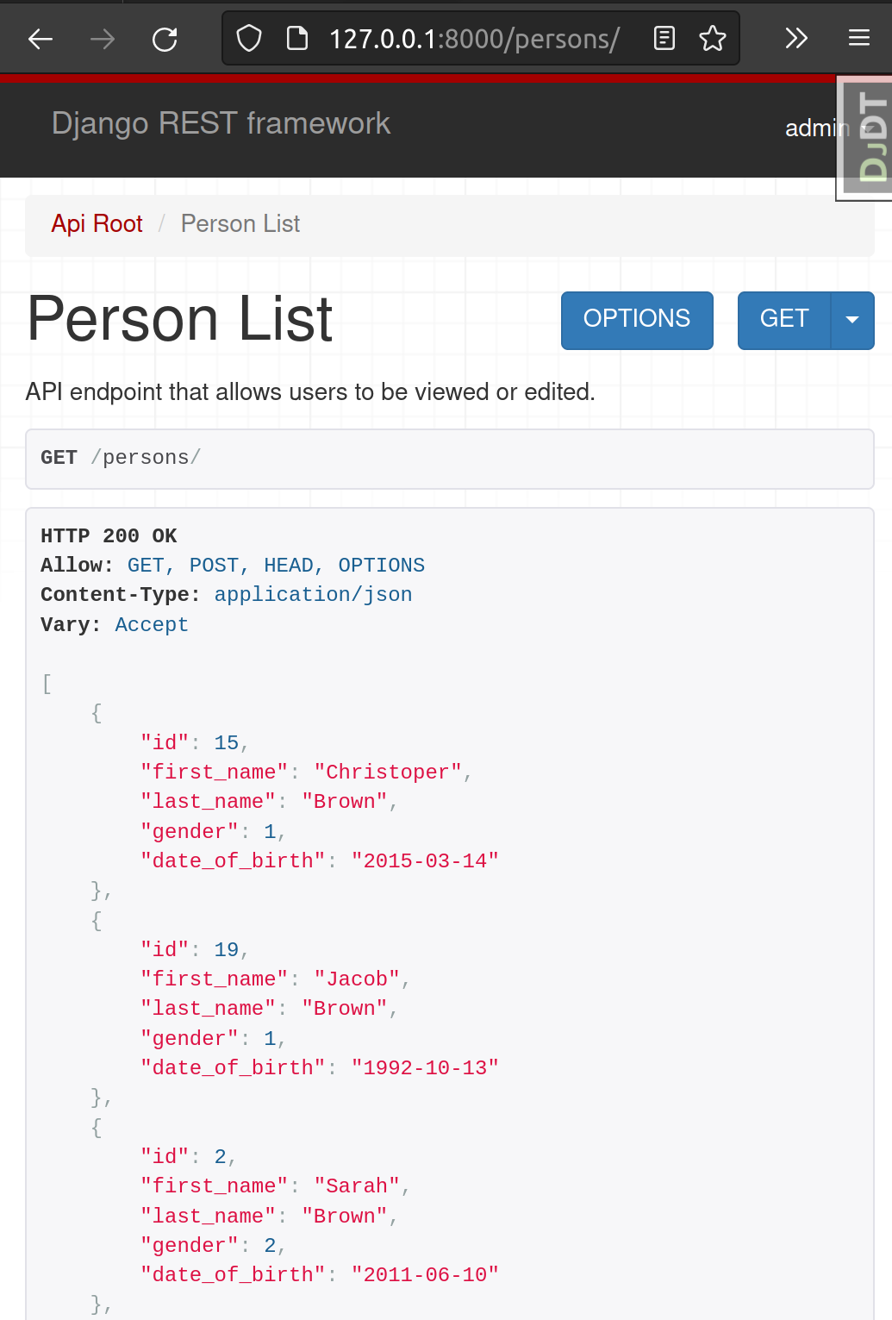
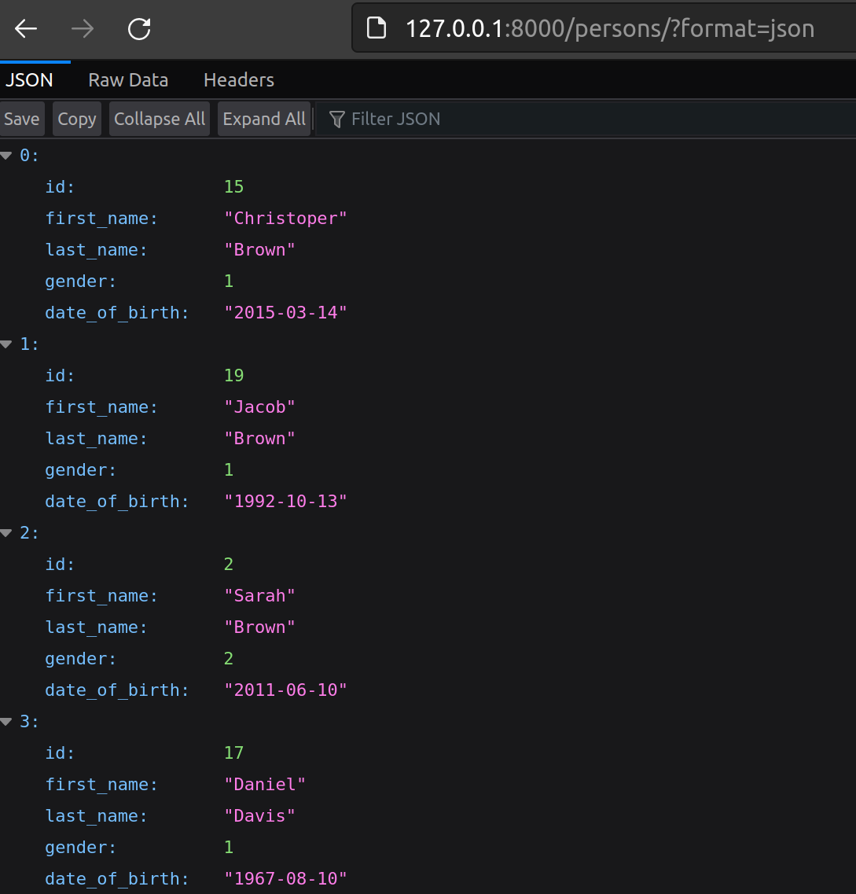
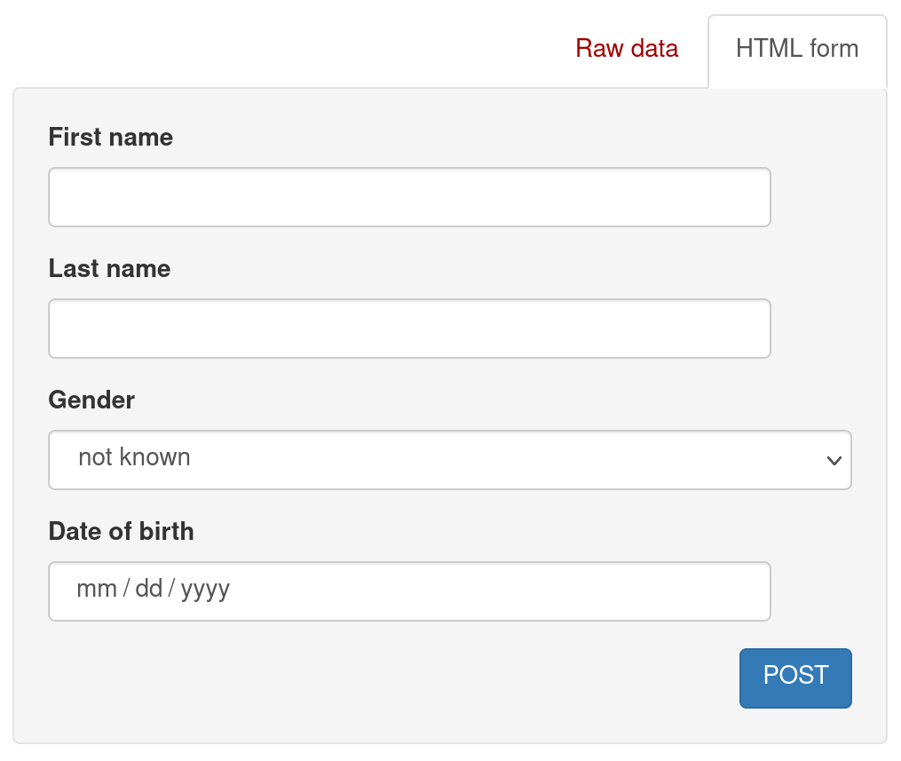
REST Query:
http://127.0.0.1:8000/persons/ http://127.0.0.1:8000/persons/?format=json

Slide 21
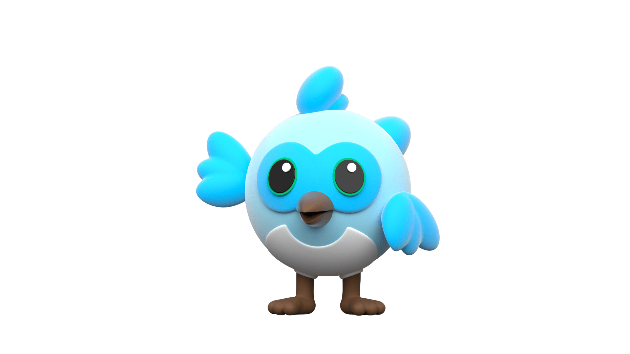
Flutter Frontend

Slide 22
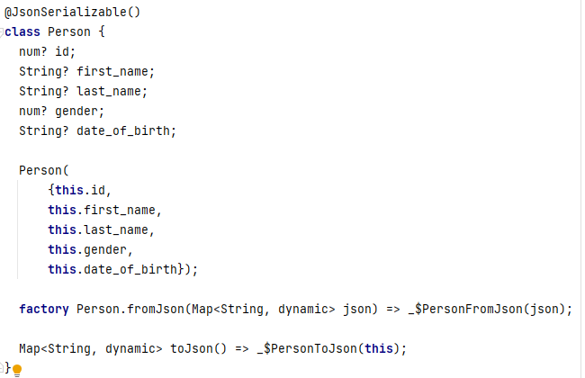
Entity

Slide 23
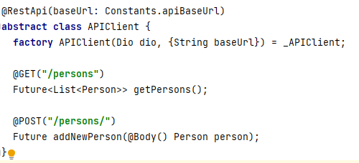
Retrofit API Client

Slide 24
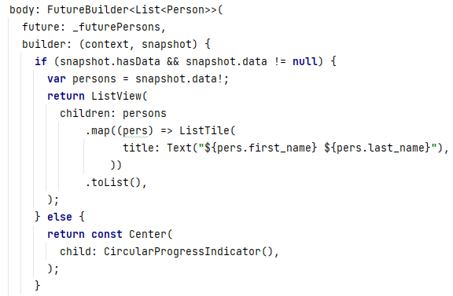
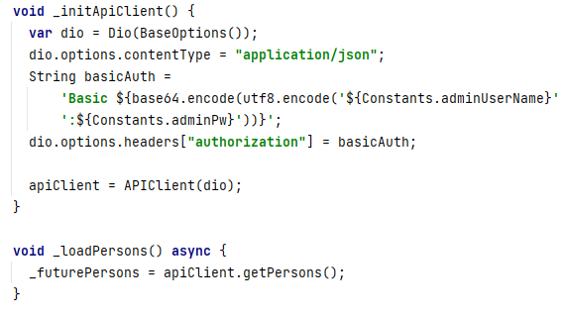
UI

Slide 25
Flutter Pro👍 und Contra👎

Slide 26
Flutter Pro und Contra
Pro 👍
“Code once, run anywhere”
Mobile Apps und Desktop sind nativ
Viele externe Pakete
Google: Funding, Dokumentation, technologisch Solide
Contra 👎
Junge Technologie, in manchen Randbereichen noch nicht voll ausgereift
Google Friedhof → derzeit unwahrscheinlich; Open Source und damit ohne Google wartbar

Slide 27

Von Python zu Dart

Slide 28
Werkzeuge
black
Pylint, flake8
PyCharm
Visual Studio Code
Django Debug Toolbar
Flutter format
Flutter analyze
Android Studio
Visual Studio Code
Flutter DevTools

Slide 29
Sprache
TODO Thomas
TODO Thomas

Slide 30
Zusammenfassung

Slide 31
Zusammenfassung
Die Kombination Django und Flutter bietet:
Viel Funktionalität mit wenig Code
Programmiersprachen, die Spaß machen
kurze Entwicklungszyklen und ausgereiften Werkzeuge
Viele externe Bibliotheken
Für alle gängigen Plattformen

